Slide 1
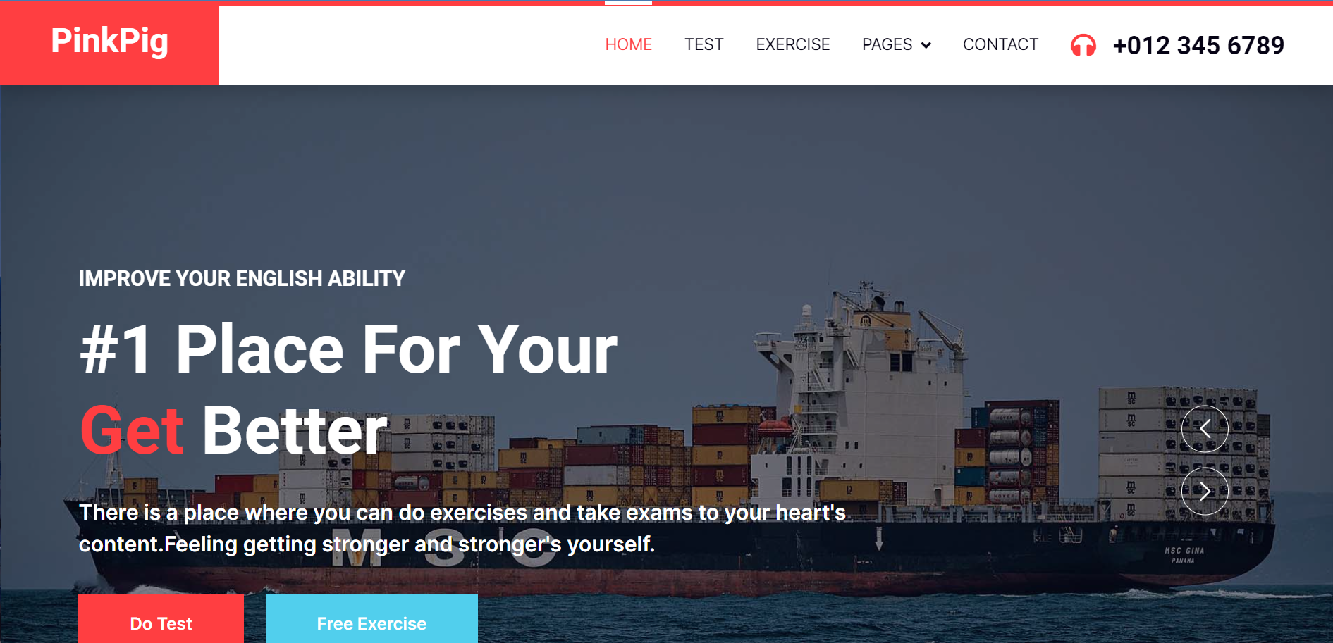
PinkPig是一個可以練習英文的網站

Slide 2
上面這些按鈕代表不同的頁面

Slide 3
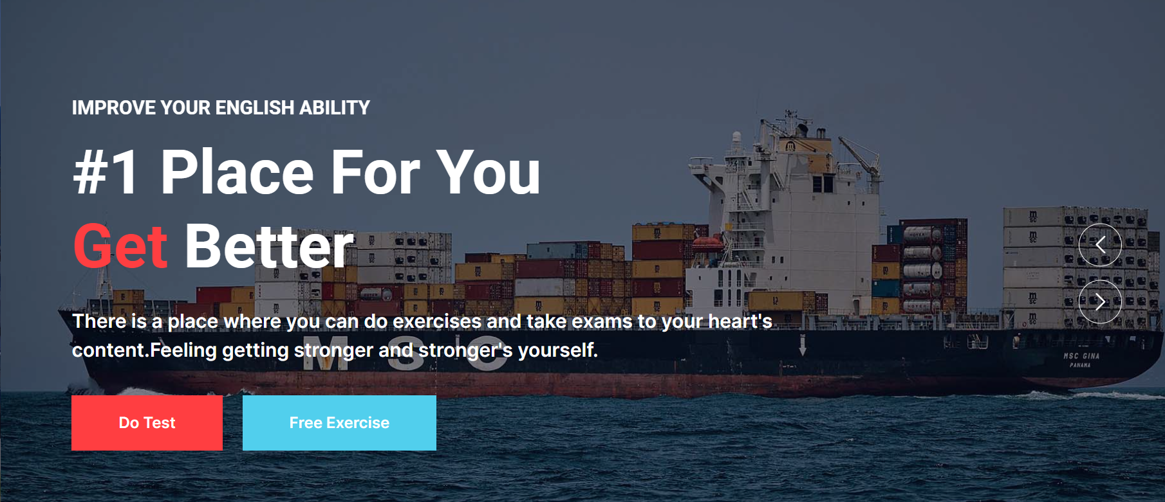
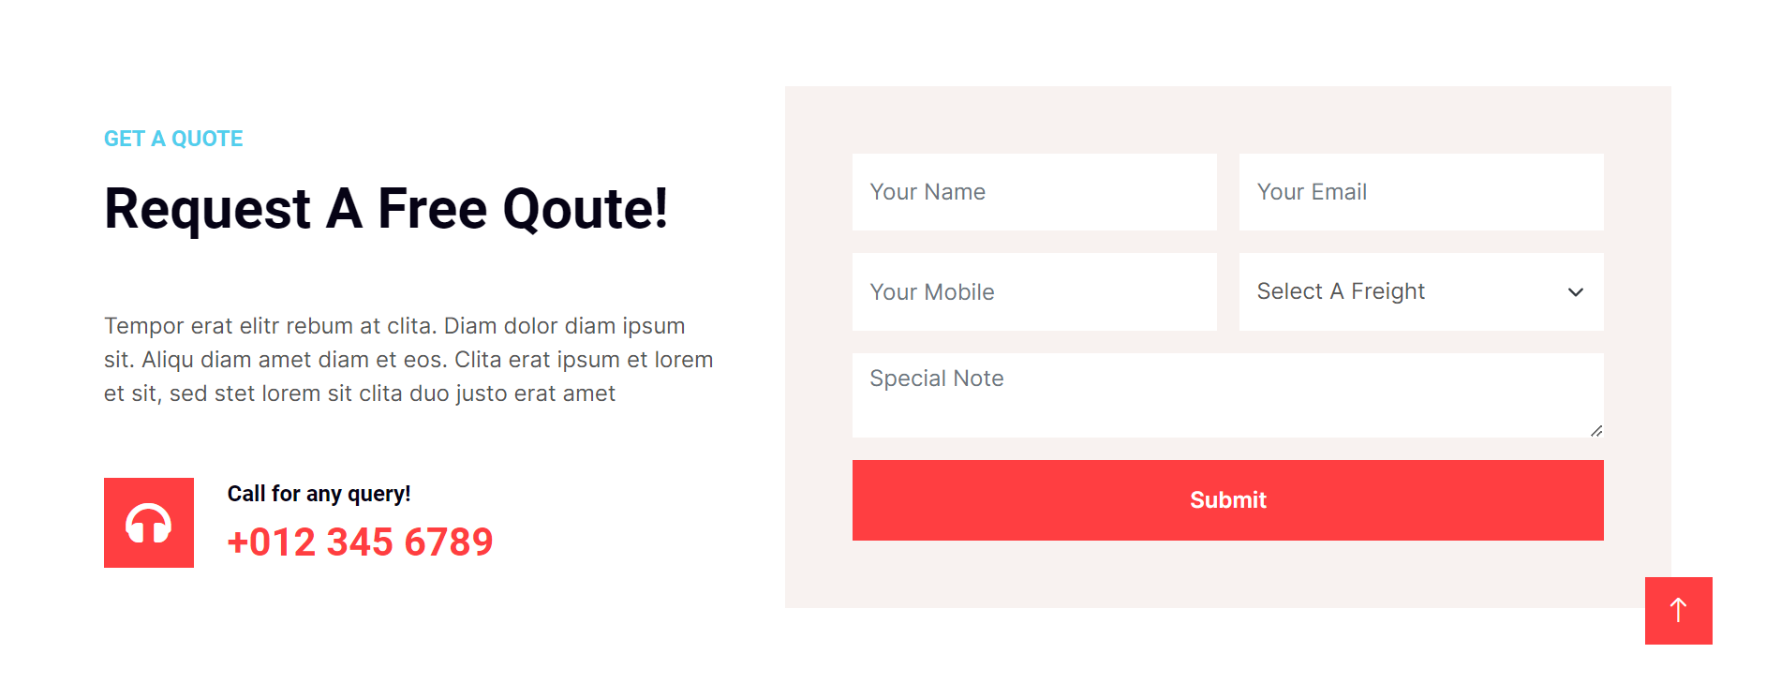
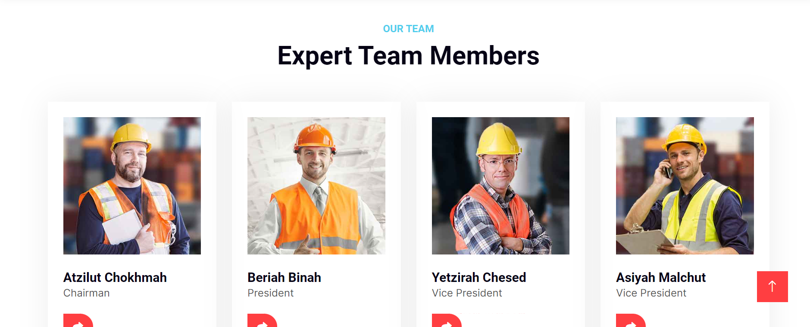
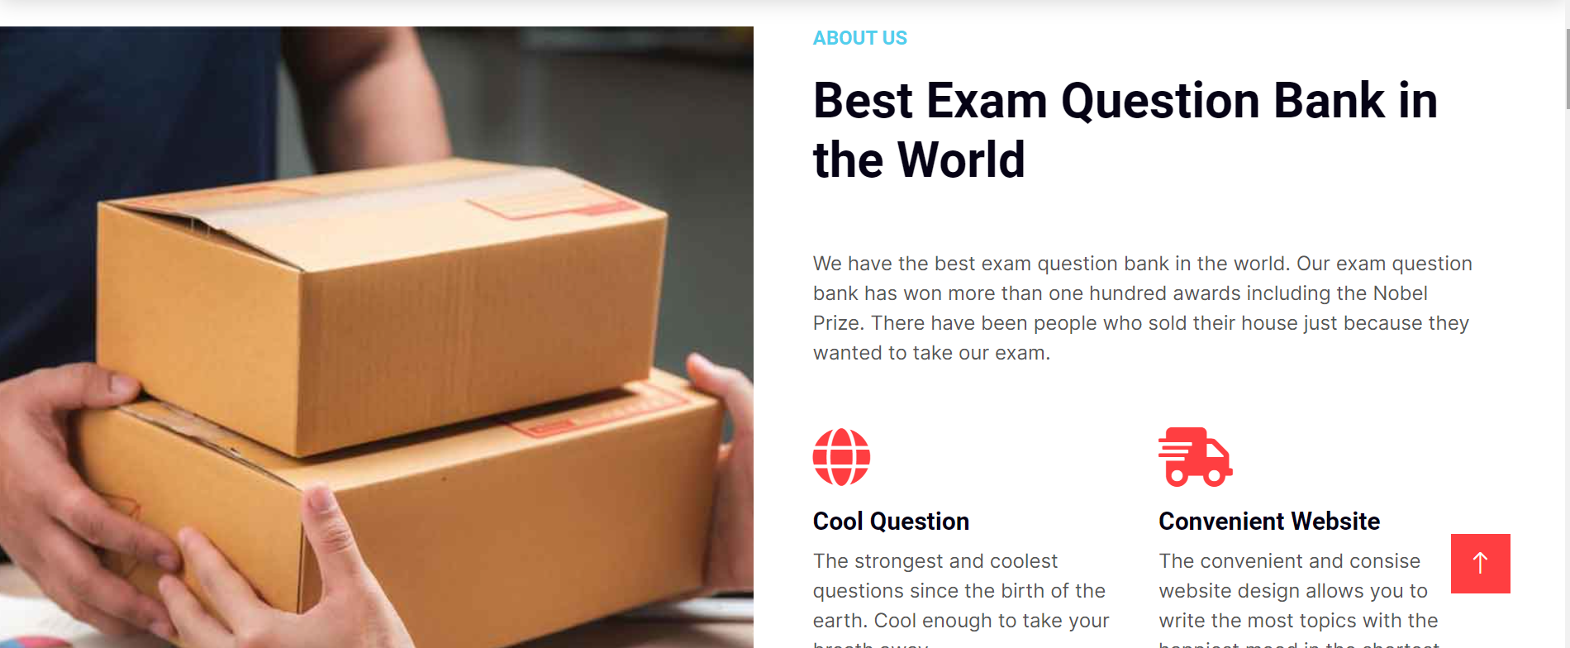
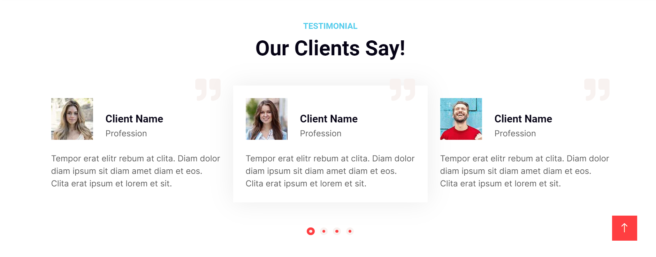
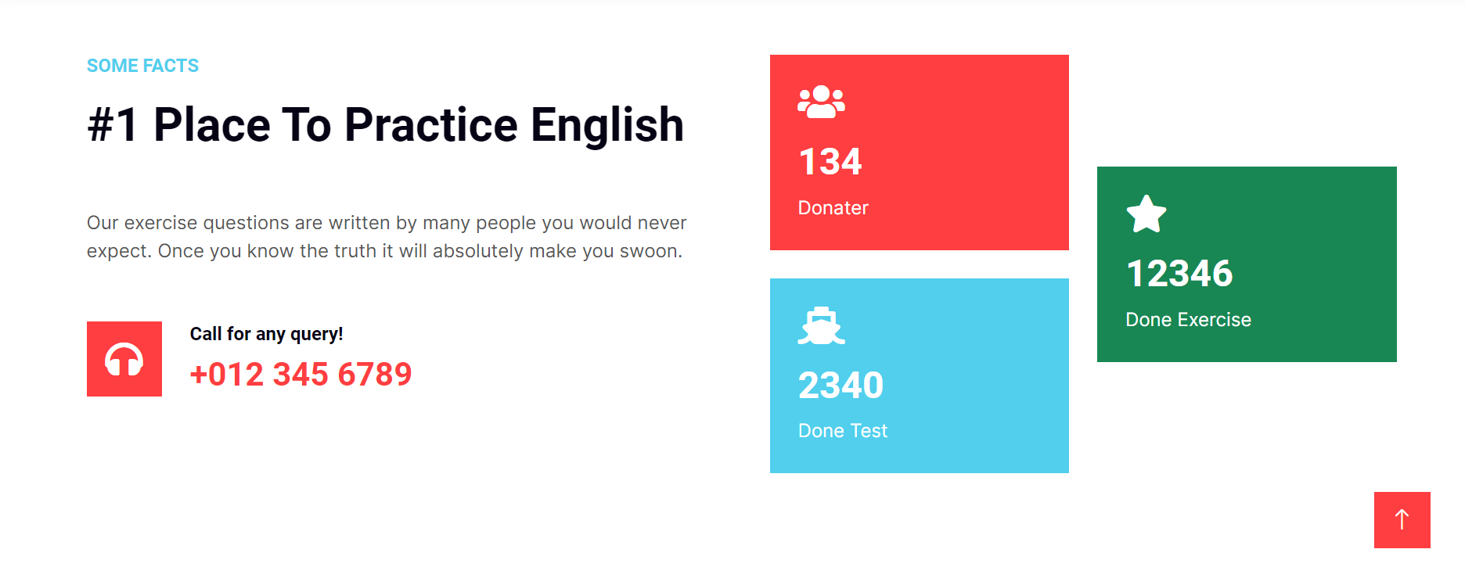
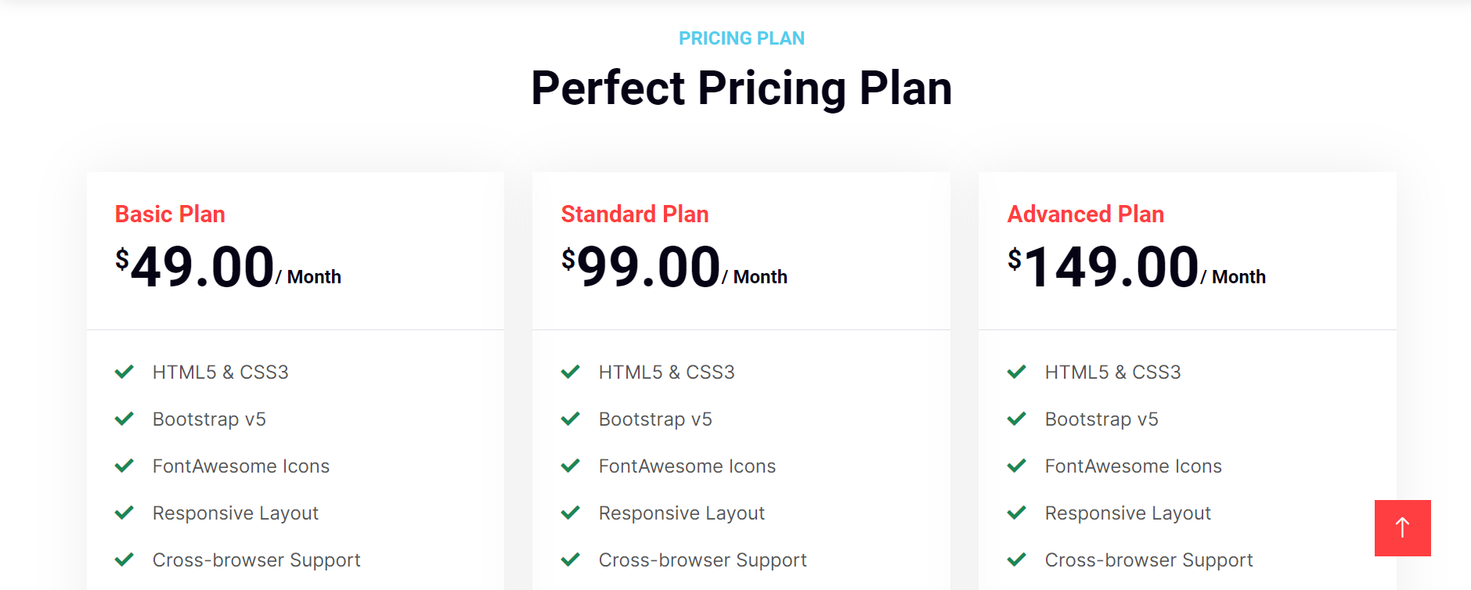
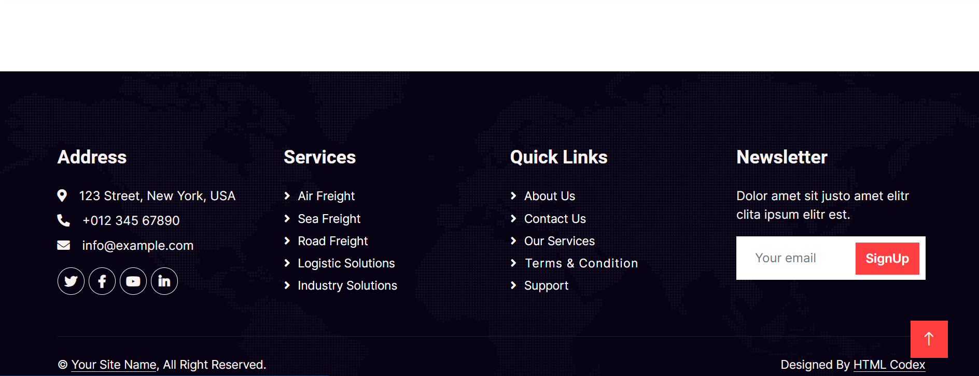
在HOME頁面中，可以看到網站的簡介，以及其他頁面的功能的總結。

Slide 4
主要的功能是考試和練習
TEST和 EXERCISE

Slide 5
只要點下TEST或是HOME頁面中的Do Test按鈕就可以去到Test頁面

Slide 6
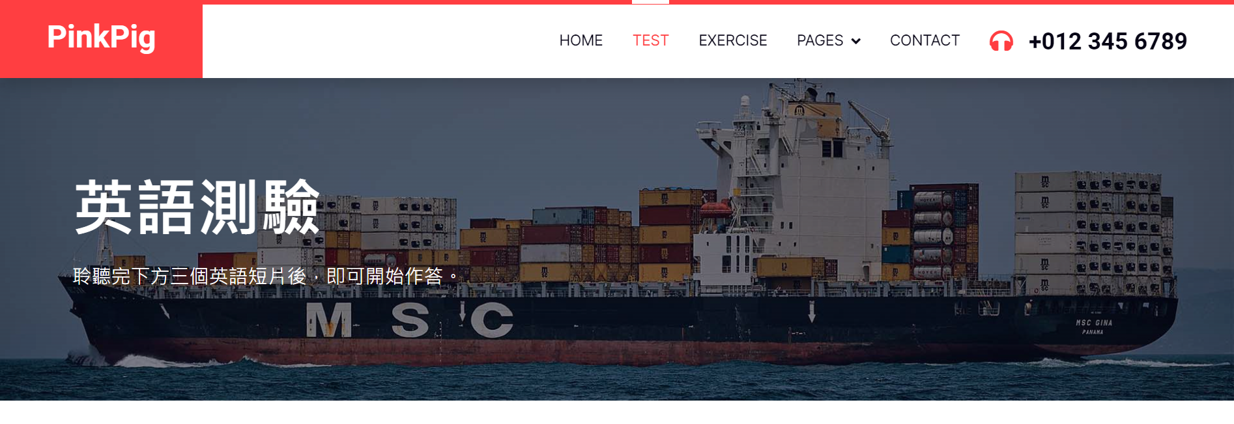
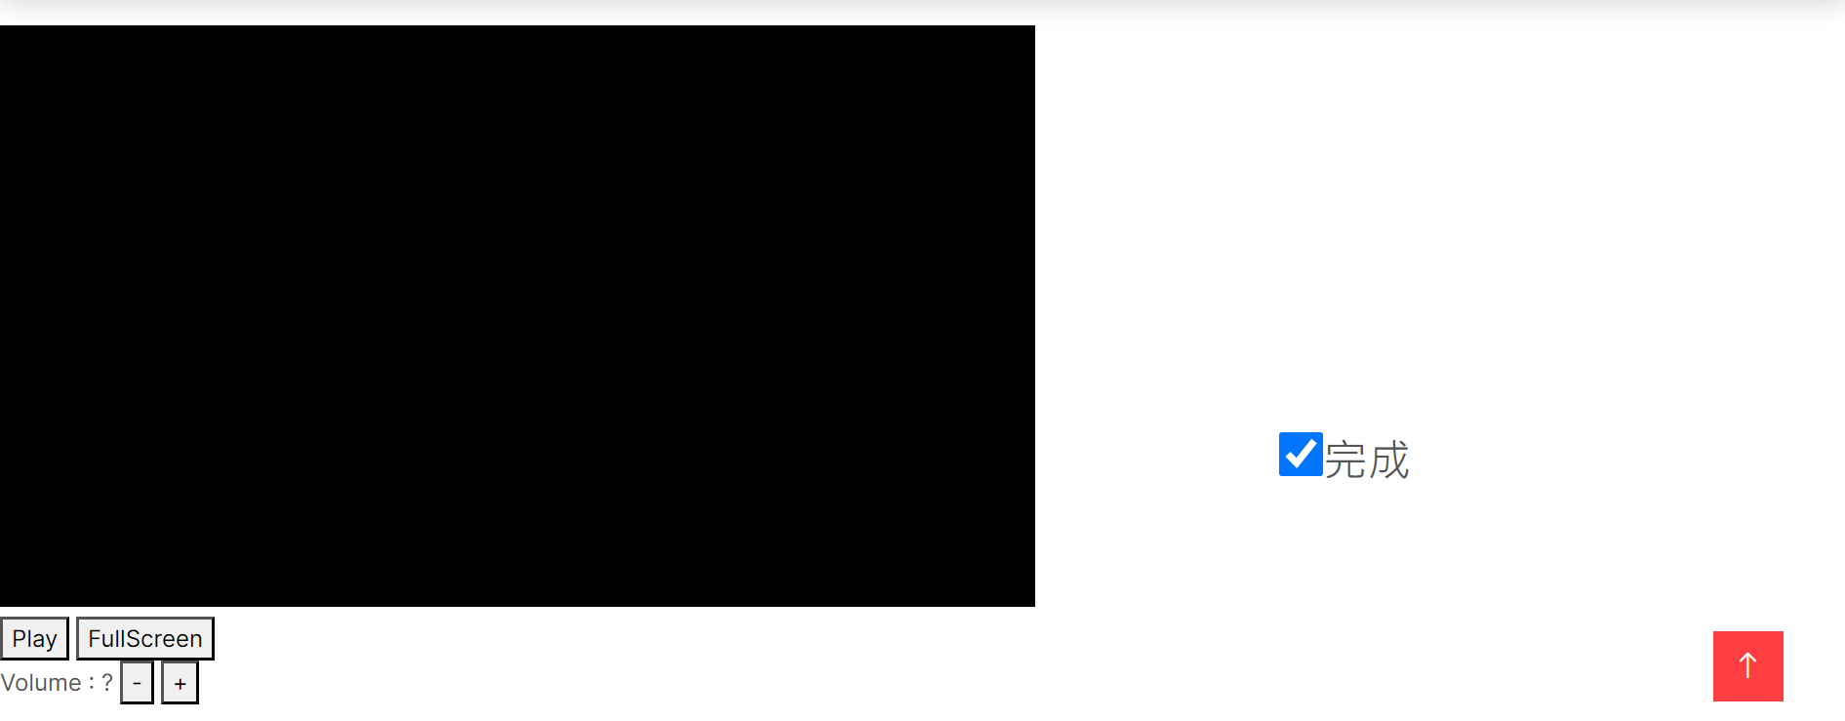
在TEST頁面中，你必須先觀看3部英文短片
並在看完後勾選完成

Slide 7
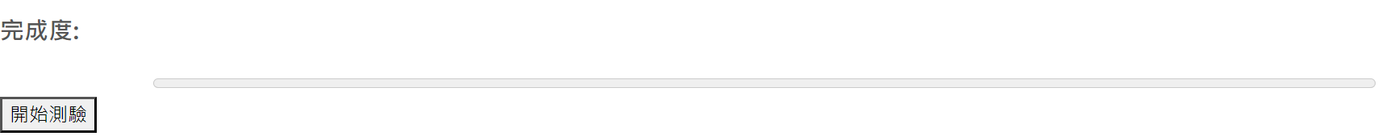
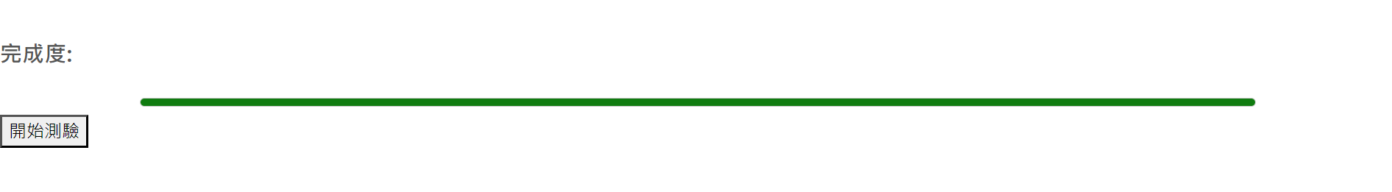
等到完成度滿了之後，才能按下開始測驗

Slide 8
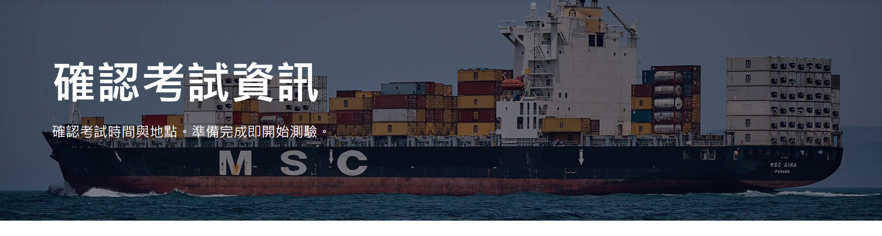
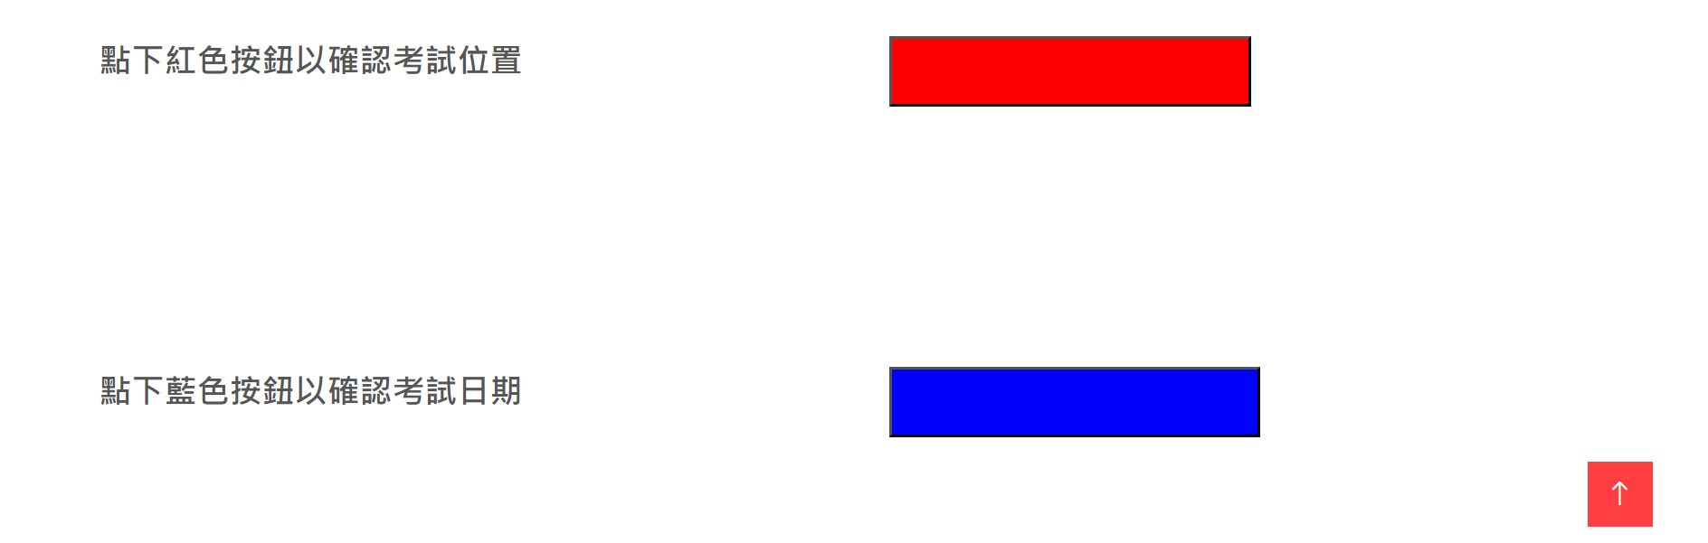
但是在開始之前，還需要確認一下考試資訊

Slide 9
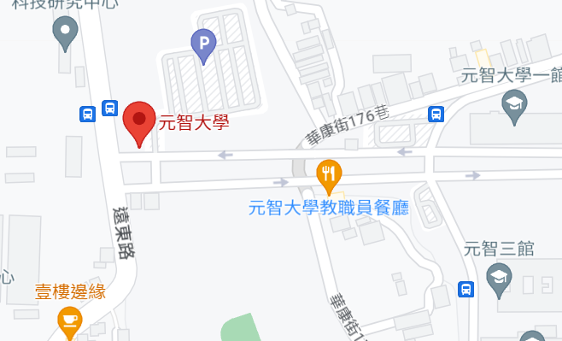
按下紅色按鈕可以查看考試位置

Slide 10
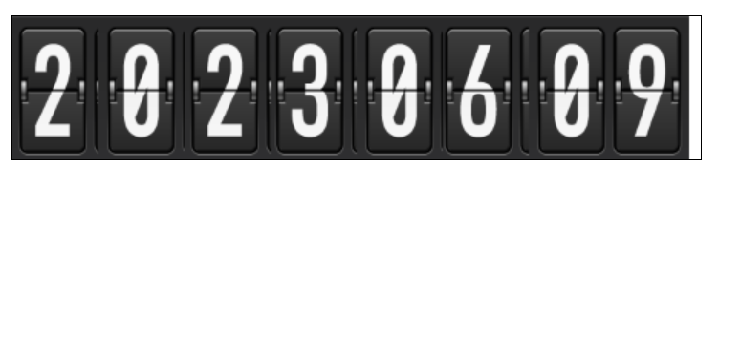
按下紅色按鈕可以查看考試時間

Slide 11
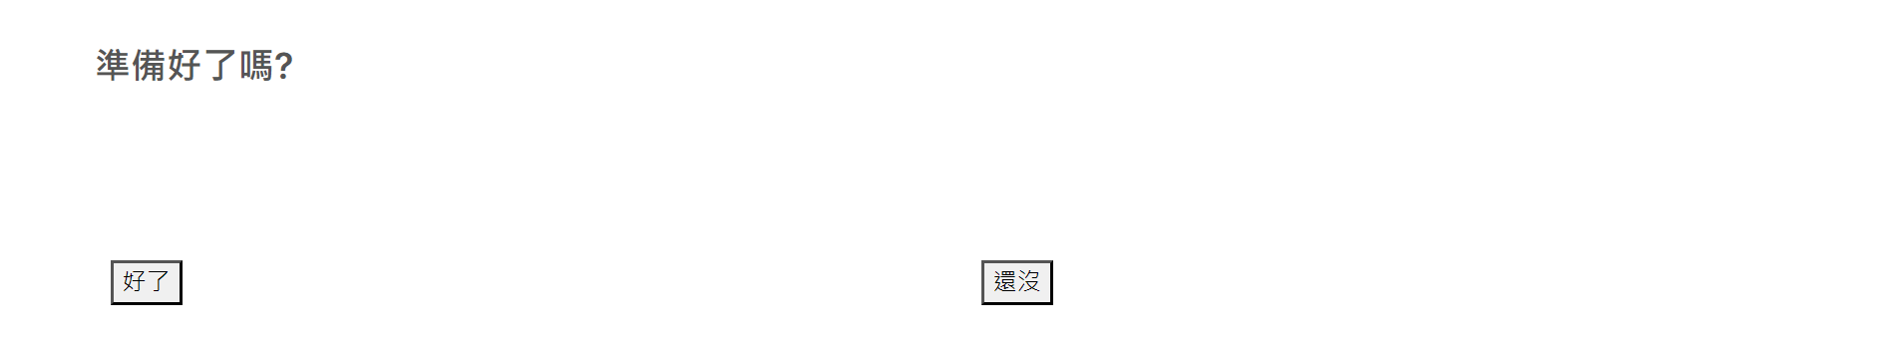

按下好了按鈕進入考試畫面
按下還沒返回TEST頁面

Slide 12
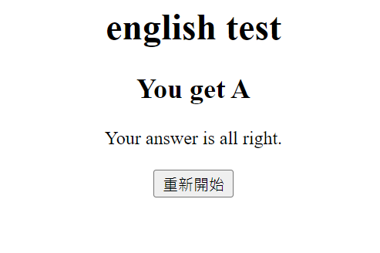
根據你答對的題數你會獲得A~E的成績
以及你的評語

Slide 13
只要點下EXERCISE或是HOME頁面中的Free Exercise按鈕就可以去到Exercise頁面

Slide 14

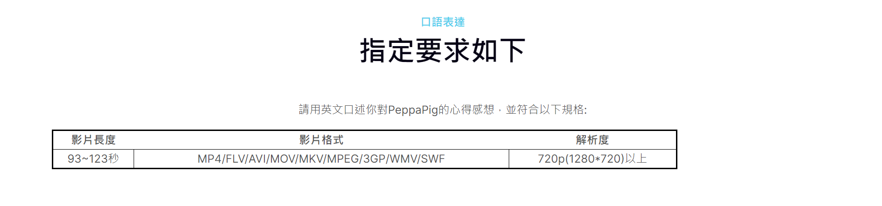
在EXERCISE頁面中，你需要錄製符合要求的影片
影片長度與解析度的要求是隨機的

Slide 15
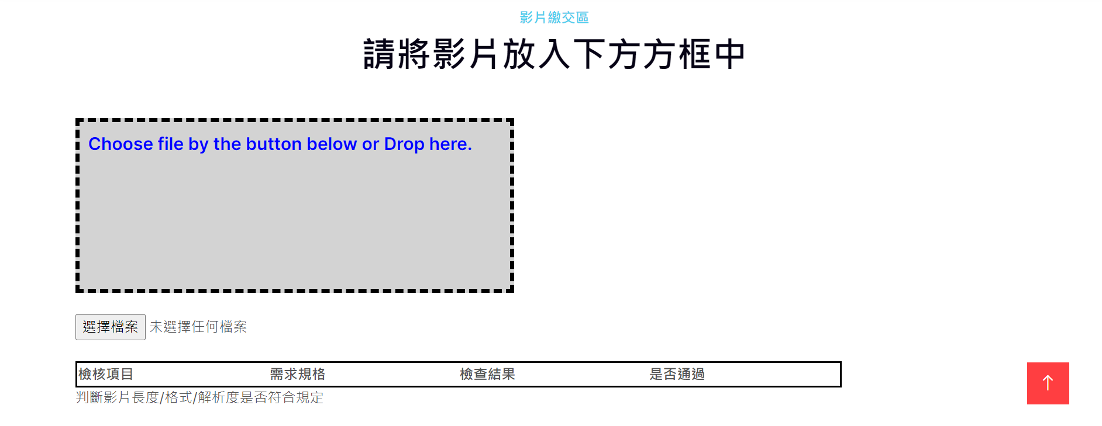
在將影片上傳後，會檢查是否符合要求

Slide 16
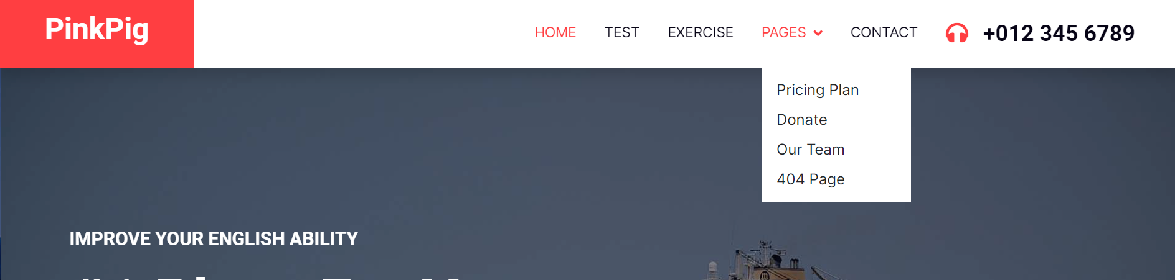
在點開PAGES後，會出現Pricing Plan, Donate, Our Team, 404 Page的按鈕

Slide 17
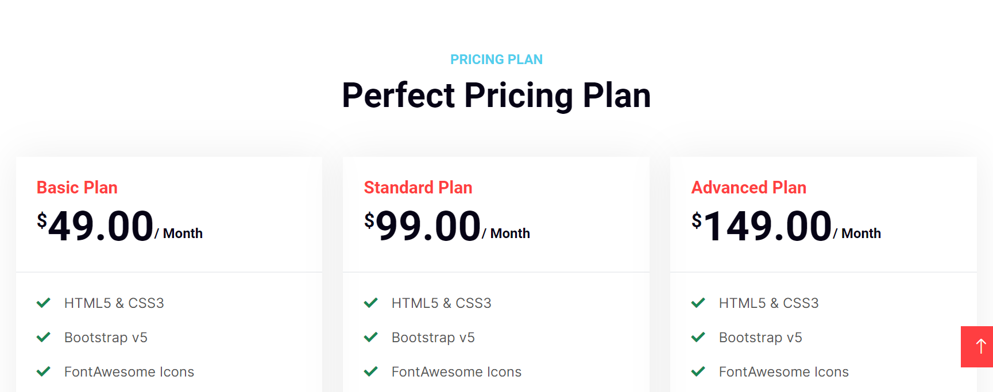
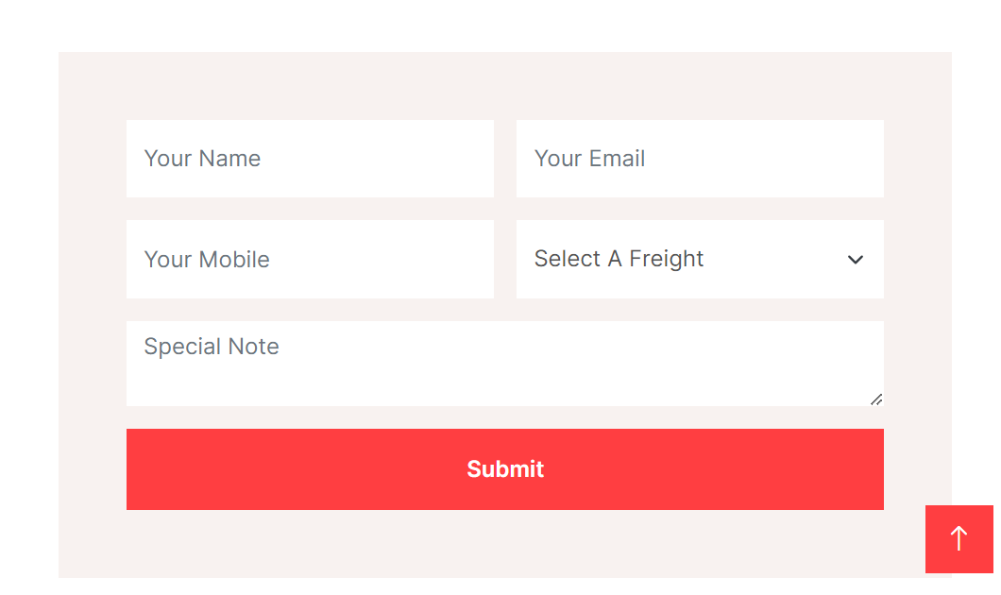
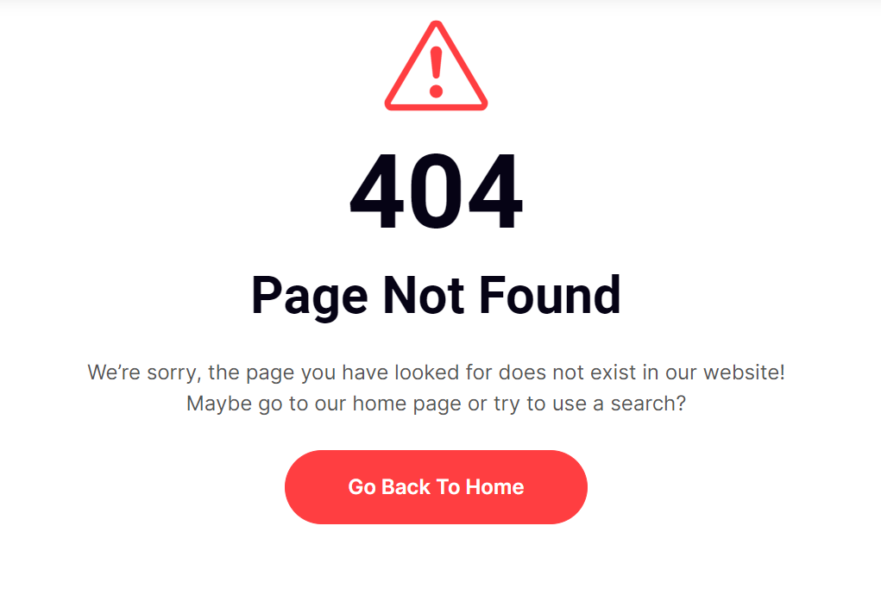
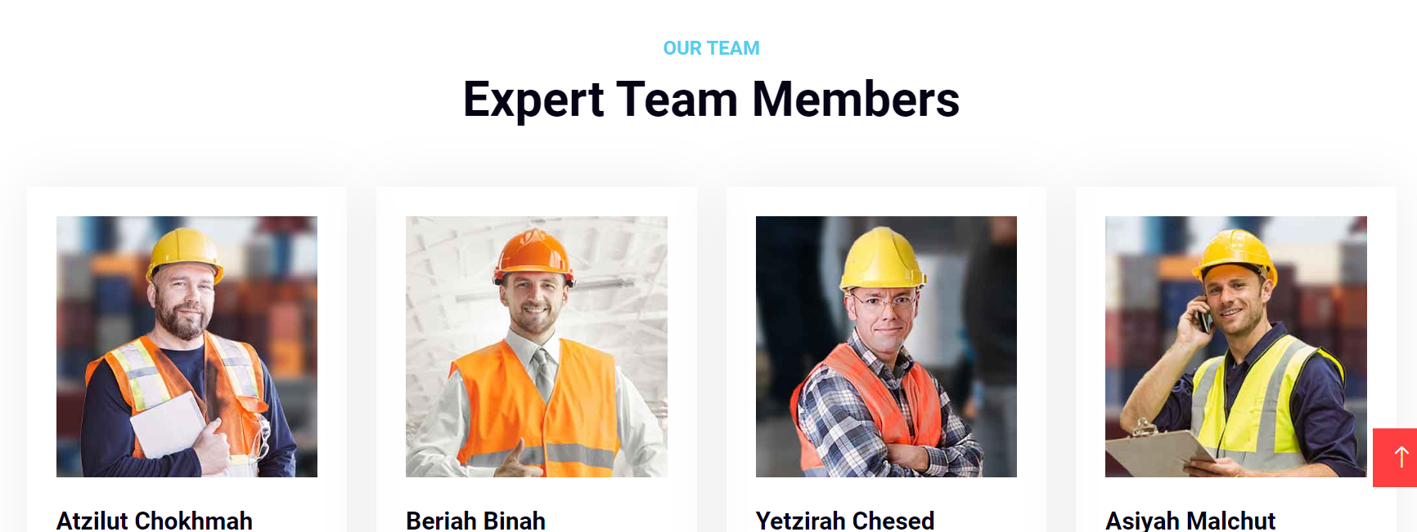
分別對應著購買方案、捐款、團隊、和錯誤的頁面。

Slide 18
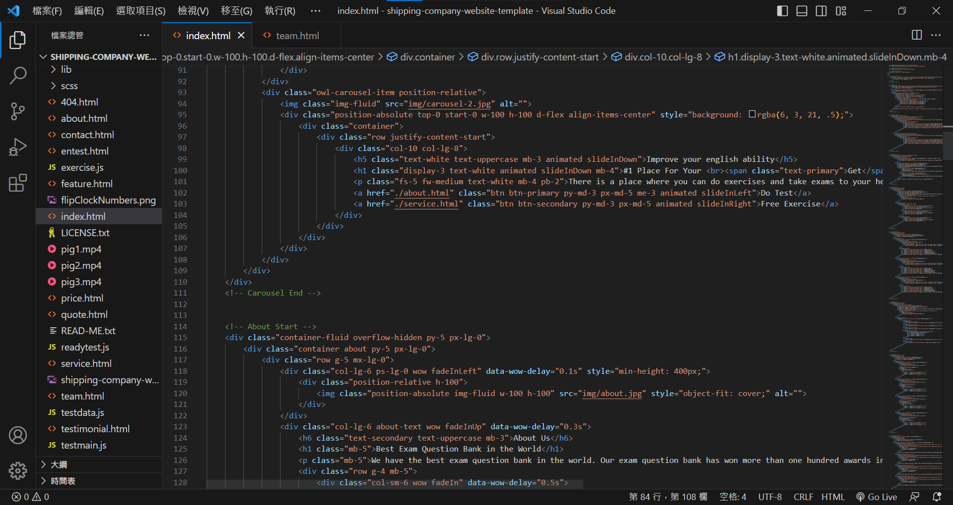
在這個專題裡我整合了大部分的上課的內容，運用到了像是，AJAX、Drag、Drop等等的技術。並且套用了一個免費的css樣板。

